Slide 1

GENERAL NETWORK DESIGN
Nguyễn Huỳnh Huy
BM Mạng Máy Tính và Tryền Thông
Khoa Công Nghệ Thông Tin
Trường Đại học Nha Trang
Email:huynh@ntu.edu.vn

Slide 2

Spaning Tree Protocol (STP)

Slide 3
Redundancy is an important part of the hierarchical design for eliminating single points of failure and preventing disruption of network services to users. Redundant networks require the addition of physical paths, but logical redundancy must also be part of the design. Having alternate physical paths for data to traverse the network makes it possible for users to access network resources, despite path disruption. However, redundant paths in a switched Ethernet network may cause both physical and logical Layer 2 loops.
Đặt vấn đè

Slide 4
Mục đích STP Hỗ trợ cho mạng dự phòng (Redundancy) trong thiết kế mạng phân cấp (Hierarchical). Chống loop ở LAN (Layer 2), giải quyết vấn đề các frames bị gửi đi gửi lại trong mạng lan gây ảnh hưởng đến các luồng dữ liệu, hiệu năng mạng

Slide 5
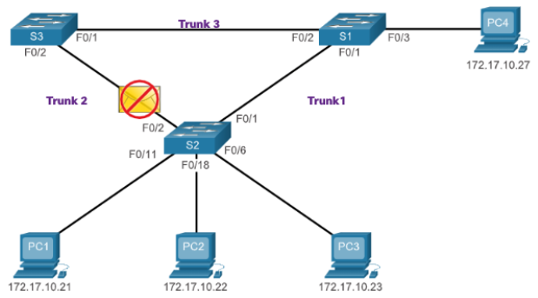
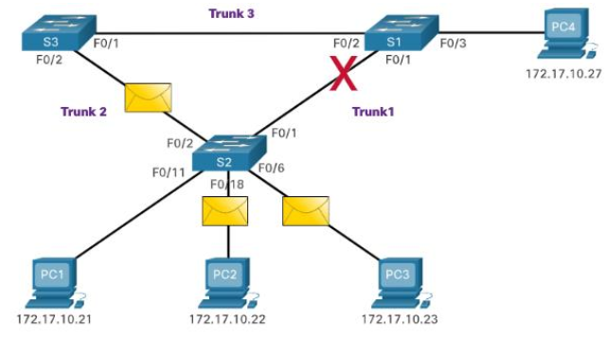
STP Tính toán lại cây khi có sự cố xảy ra

Slide 6
STP Hoạt động như thế nào? 1. Tạo dựng topology (loop-free) Bầu chọn Root Bridge Bầu chọn Root Ports Bầu chọn Designated Ports Bầu chọn Alternate (Blocked) Ports 2. Duy trì topology (Tính toán lại trong trường hợp lỗi xảy ra, thêm thành phần mới vào hệ thống) Sử dụng các gói tin BPDUs để giao tiếp với nhau.

Slide 7
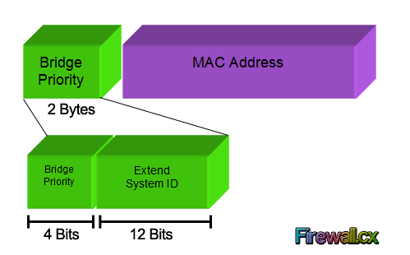
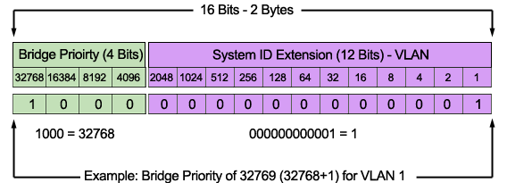
STP bầu chọn Root Bridge dựa trên? - Brigde Priority - Extended System ID (For VLAN): MSTP, PVST, PVST+ - MAC Address

Slide 8
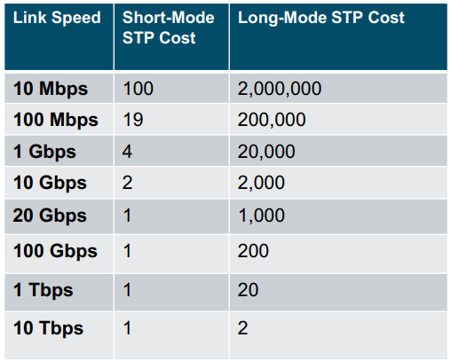
STP xác định các Path Cost? - Path Cost Các giá trị port cost có thể được cấu hình để hiệu chỉnh cây theo mong muốn của người thiết kế, quản trị

Slide 9
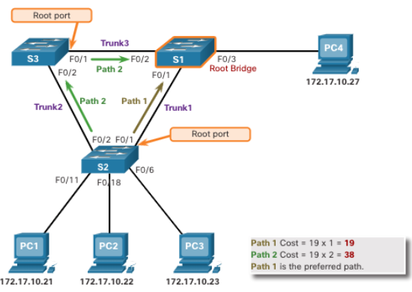
STP bầu chọn Root Port?

Slide 10
STP bầu chọn Designated/Alternated Port? The designated port has the best path to receive traffic leading to the root bridge. All ports on the root bridge are designated ports. If one end of a segment is a root port, the other end is a designated port. All ports attached to end devices are designated ports. What is not a root port or a designated port becomes an alternate or blocked port.

Slide 11
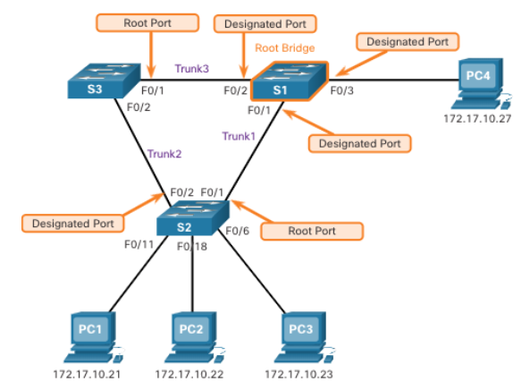
STP bầu chọn Designated/Alternated Port?
Name of this Port?

Slide 12
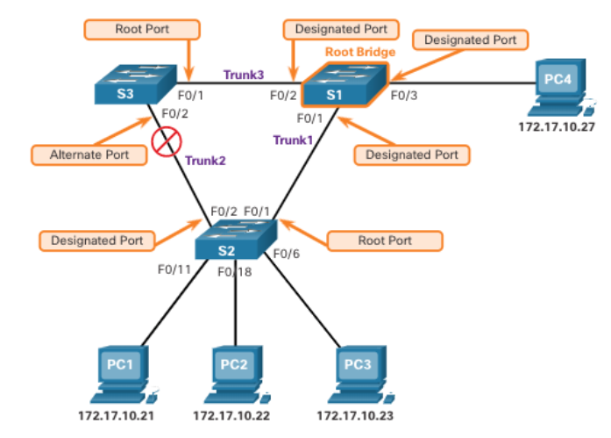
STP bầu chọn Designated/Alternated Port? If a port is not a root port or a designated port, then it becomes an Alternate (or backup) port. Alternate ports are in discarding or blocking state to prevent loops

Slide 13
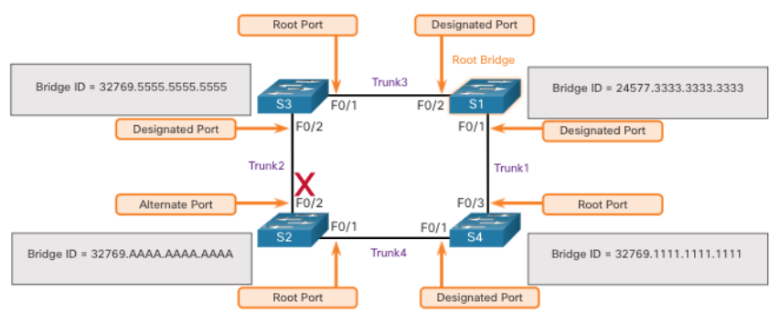
STP Tie-Break Root Port? - Lowest sender BID - Lowest sender port priority - Lowest sender port ID

Slide 14
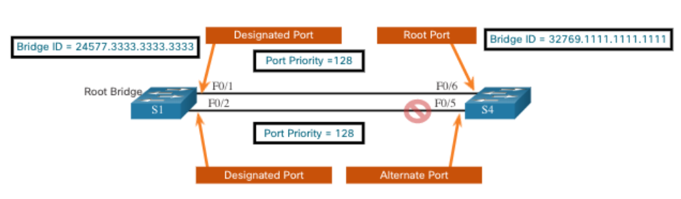
STP Tie-Break Root Port? Theo thứ tự tự - Lowest sender BID - Lowest sender port priority - Lowest sender port ID (Fa0/1 < Fa0/2)

Slide 15
STP timer port? Hello Timer: Mặc định 2s các gửi tin duy trì topology BPDUs (có thể thiết lập từ 1 – 10s) Forward Delay Timer: Mặc định 15s cho thời gian chuyển từ trạng thái listening sang learning khi có thay đổi sự cố trên topology (có thể thiết lập từ 4 – 30s) Max age Time: Thời gian tối đa, trước khi SW cố gắng thay đổi topology mặc định 20s (có thể thiết lập từ 6-40s)

Slide 16
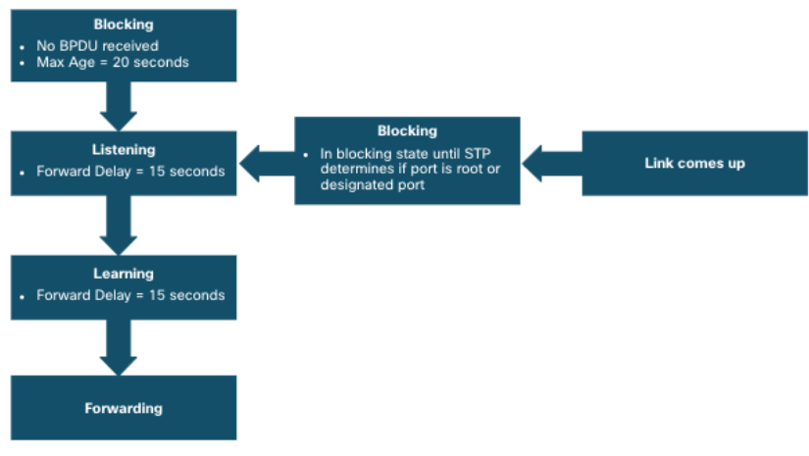
STP Timer port?

Slide 17
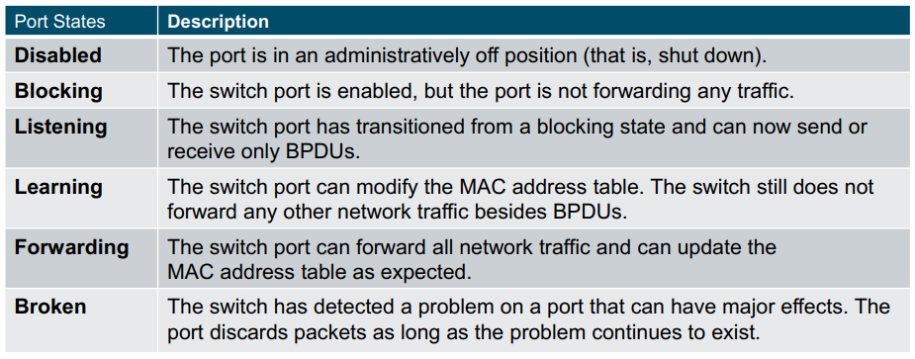
STP Timer port?

Slide 18
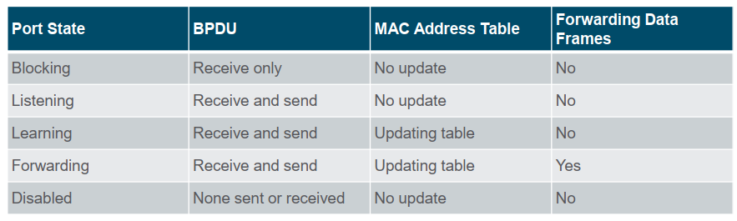
STP Timer port?

Slide 19
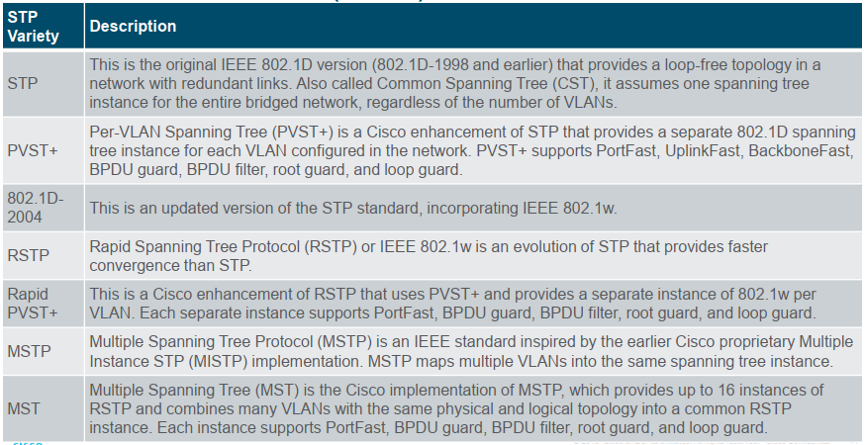
STP Evolution?

Slide 20
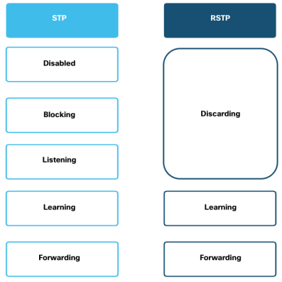
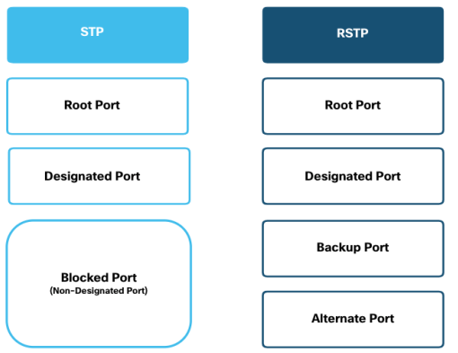
RSTP (Rapid STP)? - Giải quyết vấn đề hội tụ nhanh, Rapid STP ra đời với sự thay đổi của số lượng trạng thái

Slide 21
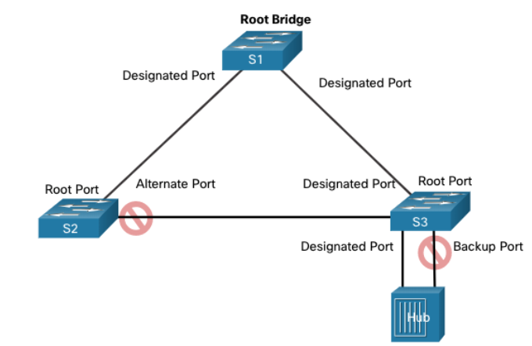
RSTP (Rapid STP)? - Giải quyết vấn đề hội tụ nhanh, Rapid STP ra đời với sự thay đổi của số lượng trạng thái

Slide 22
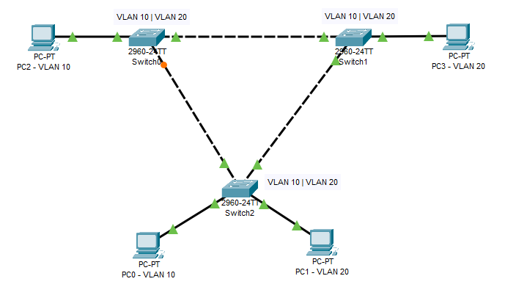
PVST (Per VLAN STP)? - Các switch chứa nhiều VLAN khác nhau? - Sử dụng chung 1 topology gây lãng phí tài nguyên - Load Balancing

Slide 23
MSTP (Multi STP)? - Hệ thống lớn có nhiều VLANs, các VLAN sẽ có có topology STP khác nhau, sử dụng chung hoặc riêng đường truyền vật lý khác nhau (MSTI). MSTI Multi Spaning Tree Instance (Mặc định trên các switch Instance 0 (Internal SPT - IST) Trên các SW hỗ trợ lên đến 16 Instance Việc gộp các Topology VLAN lại thành một instance sẽ giúp giải thiểu lượng traffic mà STP tạo ra để duy trì cây Spanning Tree from PVST+ to Rapid-PVST Migration Configuration Example - Cisco

Slide 24
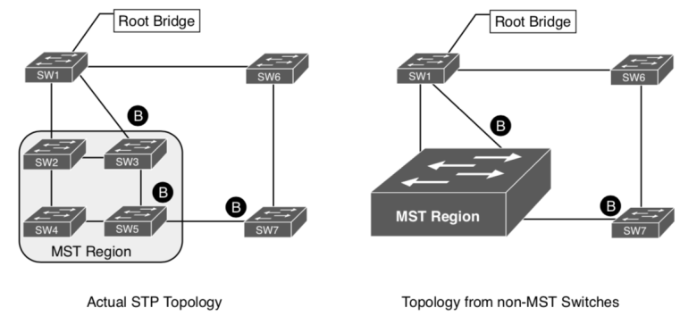
MSTP (Multi STP)? - Hệ thống lớn có nhiều topology STP phân chia theo khu vực

Slide 25
Nguyễn Huỳnh Huy
Bộ môn Mạng Máy Tính và Tryền Thông
Khoa Công Nghệ Thông Tin
Trường Đại học Nha Trang
Email:huynh@ntu.edu.vn

